Slide 1
Хромтау тау кен техникалық жоғары колледжі
қазақ тілі мен әдебиеті пәнінің оқытушысы Сауанова Гүлнұр Құнанбайқызының ПОРТФОЛИОСЫ

Slide 2
ПЕДАГОГ ТУРАЛЫ МӘЛІМЕТ
Сауанова Гулнур Кунанбаевна
04.08.1981ж.
Мобильді телефон :8 777 157 96 73
E-mail : simba2005-81@ mail.ru
Еңбек өтілі: 20,5
Аталған мекемесіндегі еңбек өтілі: 15,5
Білімі: жоғары
Біліктілігі: педагог-зерттеуші

Slide 3
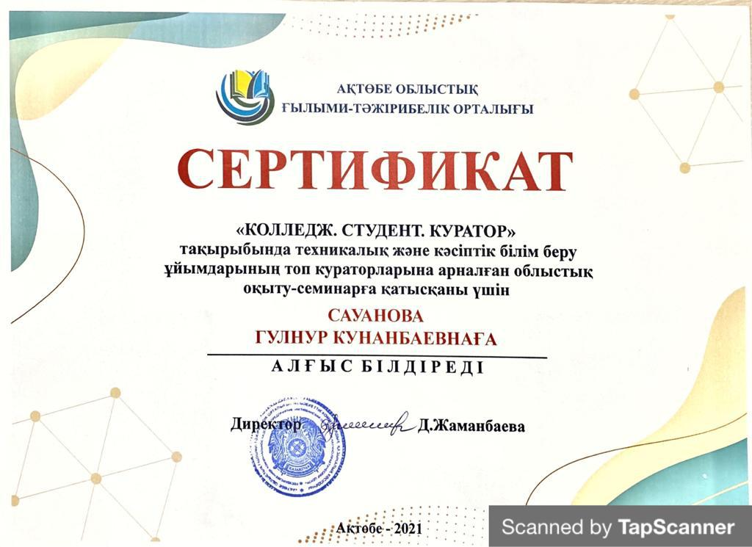
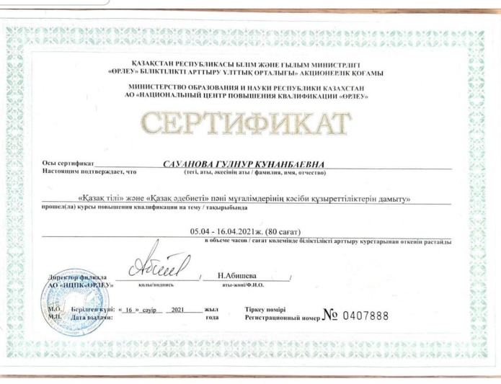
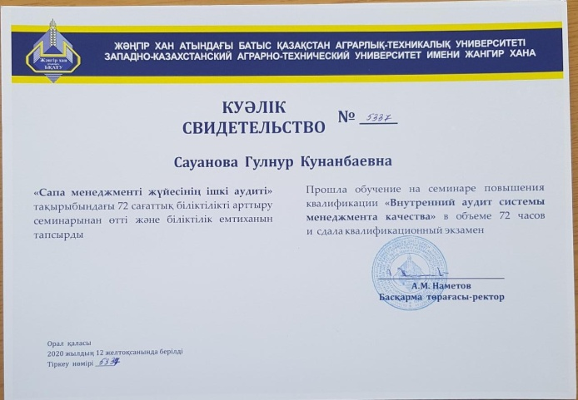
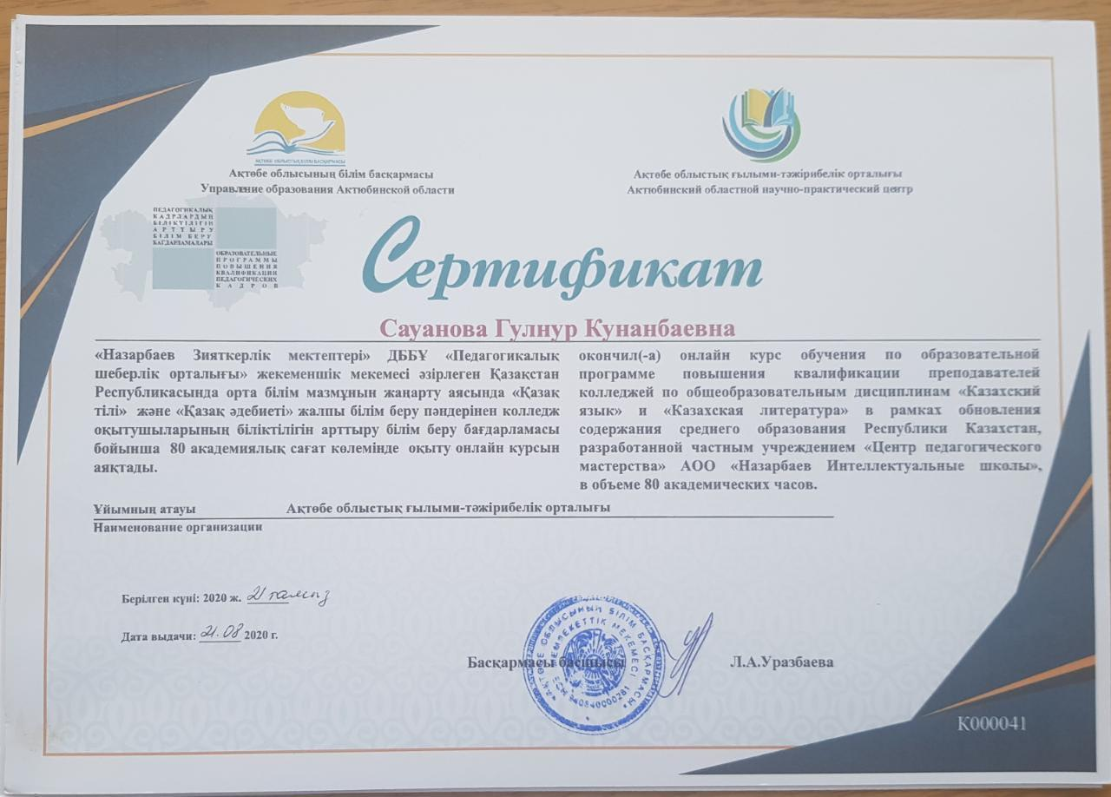
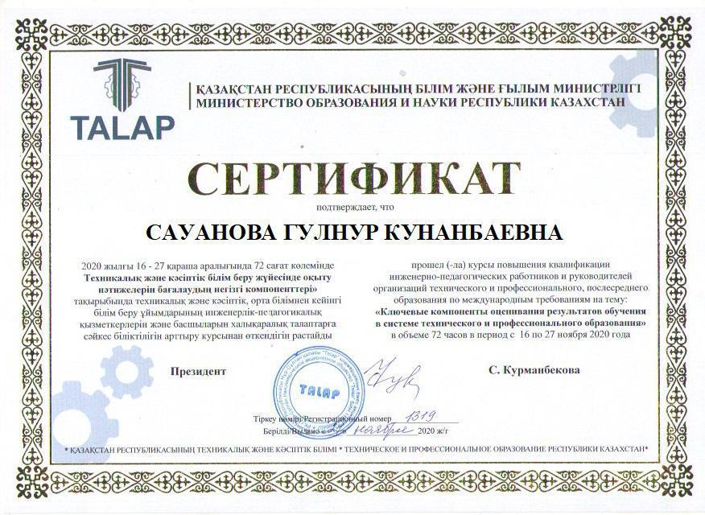
Біліктілікті арттыру курстарынан өткені туралы құжаттардың көшірмелері

Slide 4
Кәсіби жетістіктер нәтижелері
Daryn.Onlaine білім беру платформасы ұстаздарға арнап ұйымдастырған 2 Республикалық "Қазақ тілі мен әдебиеті" пәндік олимпиадасының жүлдегері
"Спорт жұлдыздары"журналы редакция алқасының шешімімен "Патриоттық және азаматтық белсенділігі үшін" медалі

Slide 5
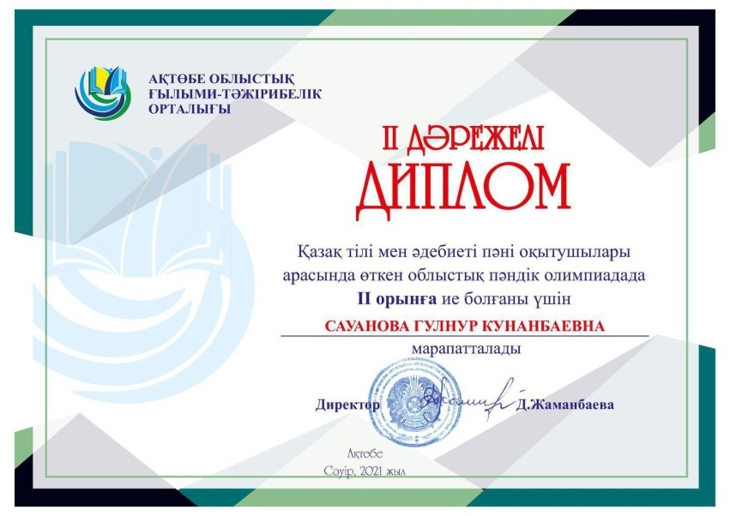
"Ustaz tilegi" республикалық ғылыми-әдістемелік орталығы, "Ustaz tilegi" ғылыми- әдістемелік орталығының республикалық онлайн олимпиадасында студенттердің өз бетінше жұмыс жасау және алған білімін қолдану дағдыларын дамытуда белсенділік танытқан үшін алғыс хат.
"Ustaz tilegi" республикалық ғылыми-әдістемелік орталығы, Білім беру саласының дамуына қосқан қомақты үлесі мен Республикалық ғылыми-әдістемелік сайтында оқу әдістемелік материал жариялағаны үшін құрмет грамотасы.
АҒТО. Қазақ тілі мен әдебиеті пәні оқытушылары арасында өткен облыстық пәндік олимпиадада II орынға ие болғаны үшін.

Slide 6
Ақтөбе ғылыми-тәжірибелік орталығы "Ұстазым менің, ұстазым!" тақырыбындағы техникалық және кәсіптік білім беру ұйымдарының оқытушылармен білім алушыларға арналған облыстық байқауда саналы ұрпаққа саналы білім беруде белсенділік көрсеткені үшін "Шығармашыл ұстаз" номинациясы бойынша грамота.
"Қазақстандық салалық білім және ғылымқ ызметкерлері кәсіптік одағының Ақтөбе облыстық ұйымы" қоғамдық бірлестігі, Білім беру жүйесіндегі жемісті еңбегі, педагогикалық шеберлігі, жаңартылған білім беру технологияларын дамытудағы шығармашылық жетістіктері үшін Құрмет грамотасы, 2020ж.

Slide 7
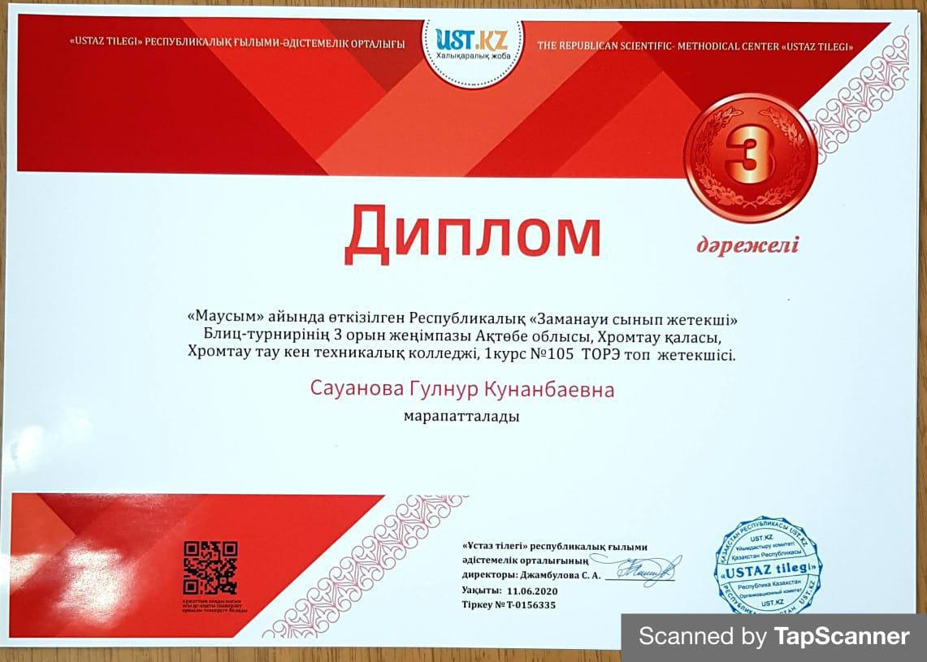
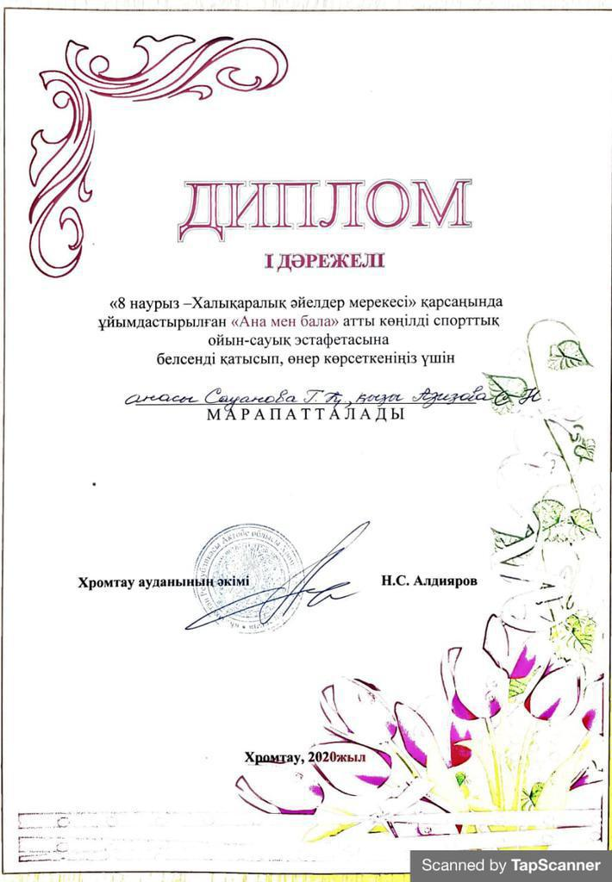
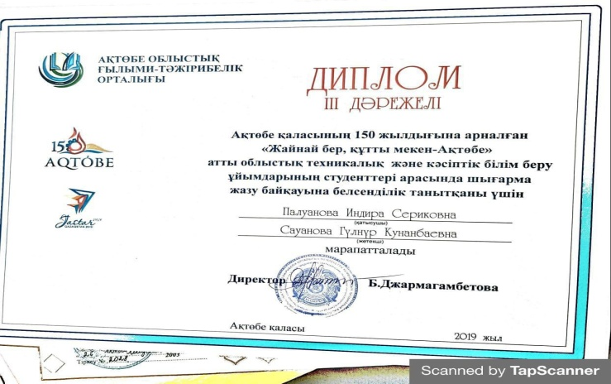
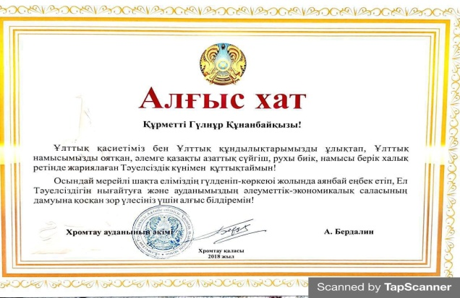
"Ustaz tilegi" республикалық ғылыми-әдістемелік орталығы Ақтөбе облысы бойынша қазақ тілі пәнінен ұстаздар арасында олимпиадасының жеңімпазы, 1 дәрежелі Диплом.
"Ustaz tilegi" республикалық ғылыми-әдістемелік орталығы "Маусым" айында өткізілген Республикалық "Заманауи сынып жетекші" Блиц-турнирінің 3 орын жеңімпазы Ақтөбе облысы, Хромтау қаласы, Хромтау ТКТК
Хромтау ауданы әкімі, "8 наурыз - Халықаралық әйелдер мерекесі" қарсаңында ұйымдастырылған "Ана мен бала" атты көңілді спорттық ойын-сауық эстафетасында белсенді қатысып, өнер көрсеткені үшін 1 дәрежелі Диплом
Ақтөбе ғылыми-тәжірибелік орталығы "Жайнай бер, құтты мекен- Ақтөбе" атты облыстық ТжКББ ұйымдарының студенттері арасында шығарма жазу байқауына қатысқаны үшін 3 дәрежелі Диплом
Хромтау ауданы әкімі, "Елімізді гүлденіп, көркеюі жолында аянбай еңбек етіп, ел тәуелсіздігін нығайтуға және ауданымыздық әлеуметті-экономикалық саласын дамуына қосқан зор үлесі" үшін Алғыс хат

Slide 8
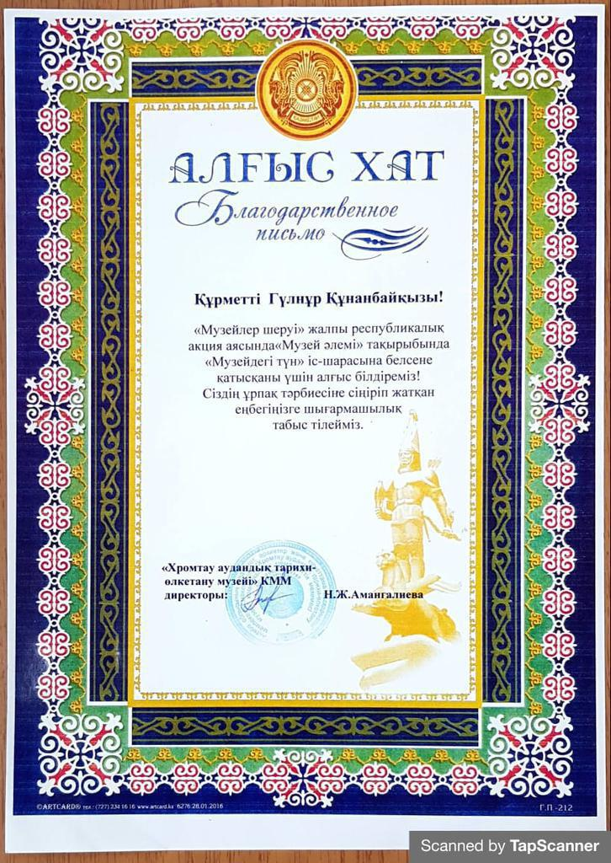
Ақтөбе облыстық білім басқармасы, "ТжКББ ұйымдарының оқытушылары арасында өткен облыстық спартикиадада" бағдарламасында 3 орынға ие болғаны үшін Грамота
"Хромтау аудандық өлкетану музейі" КММ, "Музейлер шеруі" жалпы республикалық акция іс-шарасында белсене қатысқаны үшін Алғыс хат

Slide 9
Студенттер жетістігі

Slide 10
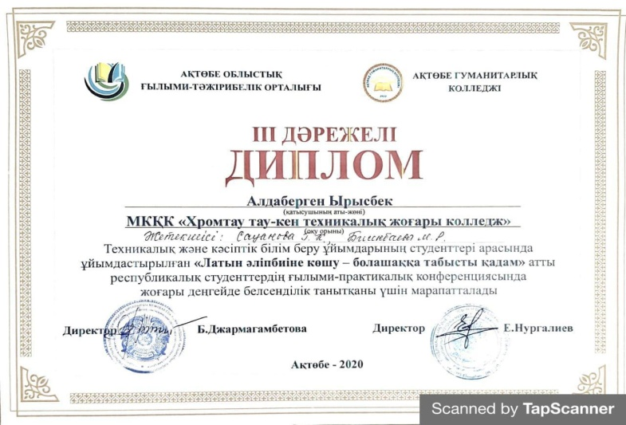
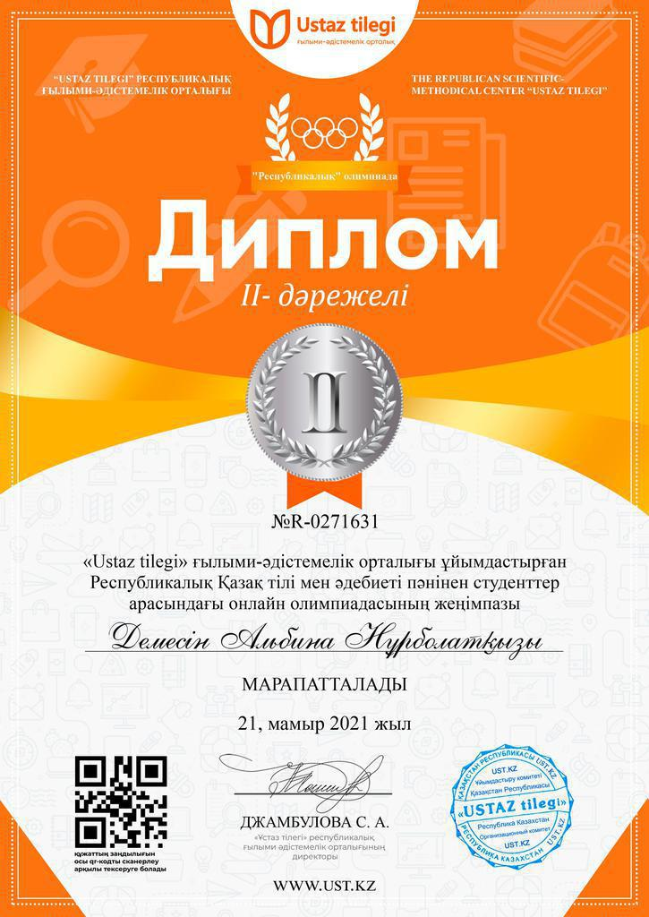
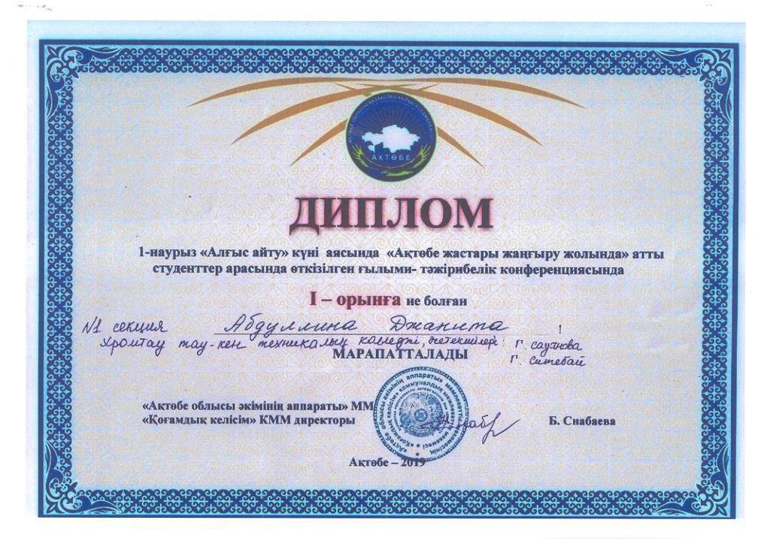
АҒТО, Ақтөбе қаласының 150 жылдығына арналған "Жайнай бер, құтты мекен-Ақтөбе"атты облыстық техникалық және кәсіптік білім беру ұйымдарының студенттері арасында шығарма жазу байқауына белсенділік танытқаны үшін Палуанова И. 3 дәрежелі диплом.
АҒТО, Ақтөбе ғылыми-тәжірибелік орталығы техникалық және кәсіптік білім беру ұйымдарының студенттері арасында ұйымдастырылған "Латын әліпбиіне көшу-болашаққа табысты қадам" атты республикалық студенттердің ғылыми-практикалық конференциясында жоғары деңгейде белсенділік танытқаны үшін Алдаберген Ы. 3 дәрежелі диплом иегері.
"Ustaz tilegi" республикалық ғылыми-әдістемелік орталығы ұйымдастырылған Республикалық Қазақ тілі мен әдебиеті пәнінен студенттер арасындағы онлайн олимпиадасының жеңімпазы Демесін А. 2дәрежелі диплом .
"Ақтөбе облысы әкімінің аппараты ММ "Қоғамдық келісім" КММ директоры, 1 наурыз "Алғыс айту "күні аясында "Ақтөбе жастары жаңғыру жолында" атты студенттер арасында өткізілген ғылыми-тәжірибелік конференциясында Абдуллина Д. 1 орын жүлдегері."1 дәрежелі диплом

Slide 11
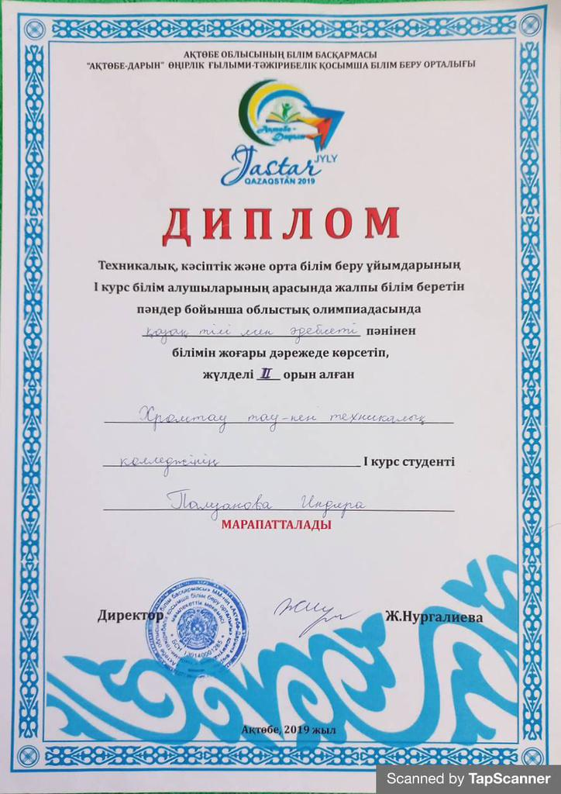
"Ақтөбе-Дарын" өңірлік ғылыми тәжірибелік қосымша білім беру орталығы, Техникалық, кәсіптік және орта білім беру ұйымдарының 1 курс білім алушыларының арасында жалпы білім беретін пәндер боцынша облыстық олимпиадасында қазақ тілі мен әдебиеті пәнінен білімін жоғары дәрежеде көрсетіп, жүлделі 2 орын иегері.
АҒТО, Ақтөбе ғылыми-тәжірибелік орталығы "Ұстазым менің, ұстазым!" тақырыбындағы ұстаздар күніне арналған техникалық және кәсіптік білім беру ұйымдарының оқытушылар жетекшілігімен білім алушыларға арналған облыстық байқауда өз шығармасымен бөлісіп, біліктілігін танытып, ұсынған жұмыстары үздік деп танылған үшін Қорғанбекова Г.
1 дәрежелі диплом иегері.
АҒТО, Ақтөбе ғылыми-тәжірибелік орталығы "Ұстазым менің, ұстазым!" тақырыбындағы ұстаздар күніне арналған техникалық және кәсіптік білім беру ұйымдарының оқытушылар жетекшілігімен білім алушыларға арналған облыстық байқауда өз шығармасымен бөлісіп, біліктілігін танытып, ұсынған жұмыстары үздік деп танылған үшін Измагамбетов Ч. 2 дәрежелі диплом иегері.

Slide 12
Педагогикалық тәжірибе материалдары

Slide 13
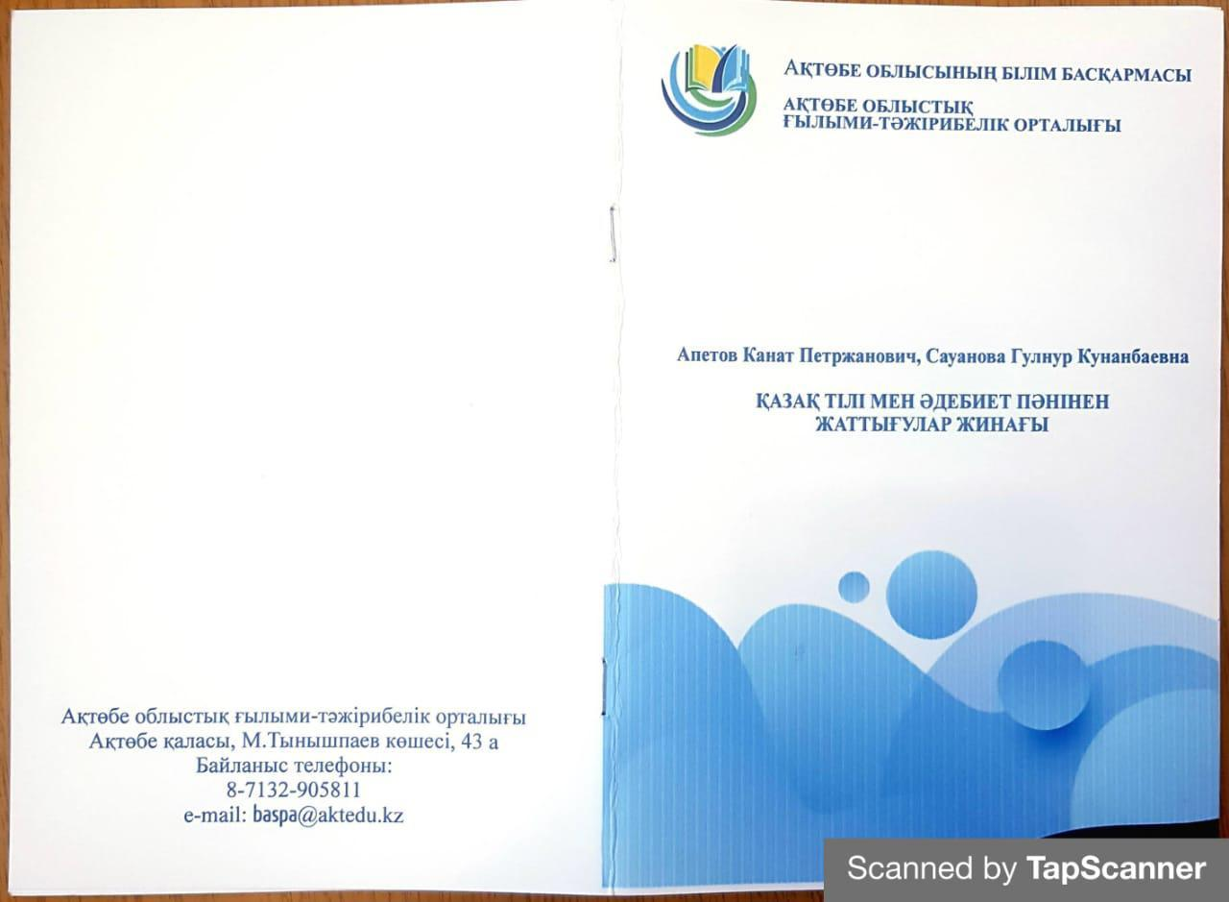
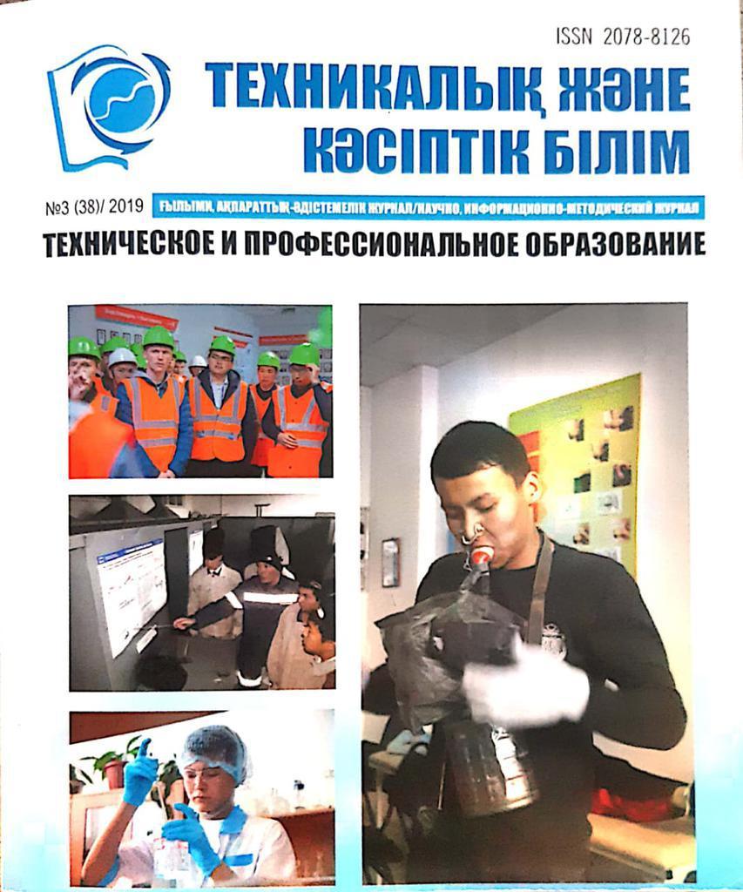
АҒТО Қазақ тілі мен әдебиет пәнінен жаттығулар жинағы.
АҒТО Қазақ тілі мен әдебиет пәнінен жаттығулар жинағы.
"CLIL" ағылшын тілінде Content and Language Integrated Learning немесе пәнді оқыта отырып, тіолді үйрету деп қарастыруға болады. CLIL әдісі арқылы білім сапасын көтеруге мүмкін болады. сабақ тақырыбы: "Мамандығым- мақтанышым".

